Slide 1

stylebaseを別に指定する機能
stylebase_guide.pptx
サブコマンド名
pptmerge
サンプルフォルダ
pm6_stylebase
機能概要
結合対象のコンテンツとは別にスタイル情報のみ使用するファイルを別途指定する
起動コマンド例
pptmdmerge pptmerge stylebase_recipe.yaml --force
関連キーワード
"stylebase"
pptxファイルを結合する際、コンテンツとは別にスタイル情報のみ使用するファイルを
別途指定することができます
stylebase
.pptx
テーマ（配色、フォント、効果）、スライドマスター、レイアウト
などのスタイル情報を持つファイル
A.pptx
コンテンツを含むファイル
B.pptx
Notes:
NOTE_CONTENT_FORMAT: 1.0
===BLOCK===
{{BLOCK:IMAGE}}
export-image-mode: slide_with_rectpct
export-image-target: exportrange
export-image: extracted/figures/stylebase_guide_slide1_fig.png
===BLOCK===
{{BLOCK:IMAGE}}
export-image-mode: slide_with_rectpct
export-image-target: keyvisual
export-image: extracted/figures/stylebase_guide_keyvisual.png
===BLOCK===
{{BLOCK:MD:LONG}}
export-note: extracted/stylebase_guide_slide1_md.md
{{#id:section:stylebase_guide:slide1}}
## stylebaseを別に指定する機能
pptxをマージする際、基準とするスタイルをコンテンツとは別に指定することができます。
```{=latex}
\par\vspace{1\baselineskip}
\begin{center}
```
![](figures/stylebase_guide_slide1_fig.png){ width=95% }
![](figures/stylebase_guide_keyvisual.png){ width=80% }
```{=latex}
\end{center}
\par\vspace{1\baselineskip}
```

Slide 2
なぜstylebaseを別途指定すべき？
stylebase_guide.pptx
一般に、pptxファイルにはスタイル情報とコンテンツが含まれており、複数のファイルの
マージ処理(pptmerge)では 「コンテンツ」 を結合します。
スタイル情報は最初のファイルのものだけが使われます。
A.pptx
B.pptx
merged.pptx
スタイルBは
残らない
スタイルＡ
スタイルB
pptmerge
スタイルA
コンテンツＡ
コンテンツB
コンテンツA
コンテンツB
しかし、コンテンツファイルは一般に頻繁に更新されるものです。
コンテンツとスタイルを混在させていると 「うっかり、スタイルまで更新してしまう」 事態が起きます。 スタイルが合わないとレイアウト崩れ、配色崩れなどが起きるため、スタイル情報はコンテンツとは別に管理することが望ましいのです。
Notes:
NOTE_CONTENT_FORMAT: 1.0
===BLOCK===
{{BLOCK:IMAGE}}
export-image-mode: slide_with_rectpct
export-image-target: exportrange
export-image: extracted/figures/stylebase_guide_slide2_fig.png
===BLOCK===
{{BLOCK:MD:LONG}}
export-note: extracted/stylebase_guide_slide2_md.md
{{#id:section:stylebase_guide:slide2}}
## なぜstylebaseを別途指定すべき？
一般に、pptxファイルにはスタイル情報とコンテンツが含まれており、複数のファイルの
マージ処理(pptmerge)では 「コンテンツ」 を結合します。
スタイル情報は最初のファイルのものだけが使われます。
```{=latex}
\par\vspace{1\baselineskip}
\begin{center}
```
![](figures/stylebase_guide_slide2_fig.png){ width=95% }
```{=latex}
\end{center}
\par\vspace{1\baselineskip}
```
しかし、コンテンツファイルは一般に頻繁に更新されるものです。
コンテンツとスタイルを混在させていると **「うっかり、スタイルまで更新してしまう」** 事態が起きます。
スタイルが合わないとレイアウト崩れ、配色崩れなどが起きるため、スタイル情報はコンテンツとは別に管理することが望ましいのです。

Slide 3
stylebaseを別途指定するしくみ
stylebase_guide.pptx
そこで、スタイル情報を別のファイルに分離することを推奨します。
スタイル情報は一般に、複数の文書、複数のプロジェクトで共通に使われるものなので、共通資材フォルダに置くとよいでしょう。
stylebase.pptx
A.pptx
B.pptx
merged.pptx
スタイルS
スタイルＡ
スタイルB
pptmerge
スタイルS
コンテンツS
コンテンツＡ
コンテンツB
コンテンツA
コンテンツB
operation: insertpptx の pptxfilename で指定する。
pptmerge.stylebase で指定する。
コンテンツＳは利用されないが、スタイル確認用のコンテンツを数枚含めておくことを推奨（マージ結果には入りません）。
Notes:
NOTE_CONTENT_FORMAT: 1.0
===BLOCK===
{{BLOCK:IMAGE}}
export-image-mode: slide_with_rectpct
export-image-target: exportrange
export-image: extracted/figures/stylebase_guide_slide3_fig.png
===BLOCK===
{{BLOCK:MD:LONG}}
export-note: extracted/stylebase_guide_slide3_md.md
{{#id:section:stylebase_guide:slide3}}
## stylebaseを別途指定するしくみ
そこで、スタイル情報を別のファイルに分離することを推奨します。
スタイル情報は一般に、複数の文書、複数のプロジェクトで共通に使われるものなので、共通資材フォルダに置くとよいでしょう。
```{=latex}
\par\vspace{1\baselineskip}
\begin{center}
```
![](figures/stylebase_guide_slide3_fig.png){ width=95% }
```{=latex}
\end{center}
\par\vspace{1\baselineskip}
```

Slide 4
結合指示書サンプル
stylebase_guide.pptx
stylebase の指定
# 出力ファイル名
output:
pptxfilename: stylebase_merged.pptx # マージ後のpptxファイルのファイル名
pptmerge:
stylebase: simple_stylebase.pptx # stylebase として使用する pptx ファイルのパス
# 結合手順： "operation: insertpptx" で、結合したいファイルを結合順に記載する
procedure:
- operation: insertpptx
pptxfilename: stylebase_guide.pptx
- operation: insertpptx
pptxfilename: different_style_sample.pptx
スタイルの違うファイルをマージする例を最後につけてあります。
マージ後はstylebaseが強制適用されるため、原本ファイルと違う見え方になります。
Notes:
NOTE_CONTENT_FORMAT: 1.0
===BLOCK===
{{BLOCK:IMAGE}}
export-image-mode: slide_with_rectpct
export-image-target: exportrange
export-image: extracted/figures/stylebase_guide_slide4_fig.png
===BLOCK===
{{BLOCK:MD:LONG}}
export-note: extracted/stylebase_guide_slide4_md.md
{{#id:section:stylebase_guide:slide4}}
## 結合指示書サンプル
サンプルファイルとして、マージによってスタイルが変わる例を格納してあります。
different_style_sample.pptx は simple_stylebase.pptx とは違うスタイルで作られていますが、マージ後の stylebase_merged.pptx を見ると simple_stylebase.pptx のスタイルに変更されています。
```{=latex}
\par\vspace{1\baselineskip}
\begin{center}
```
![](figures/stylebase_guide_slide4_fig.png){ width=95% }
```{=latex}
\end{center}
\par\vspace{1\baselineskip}
```

Slide 5
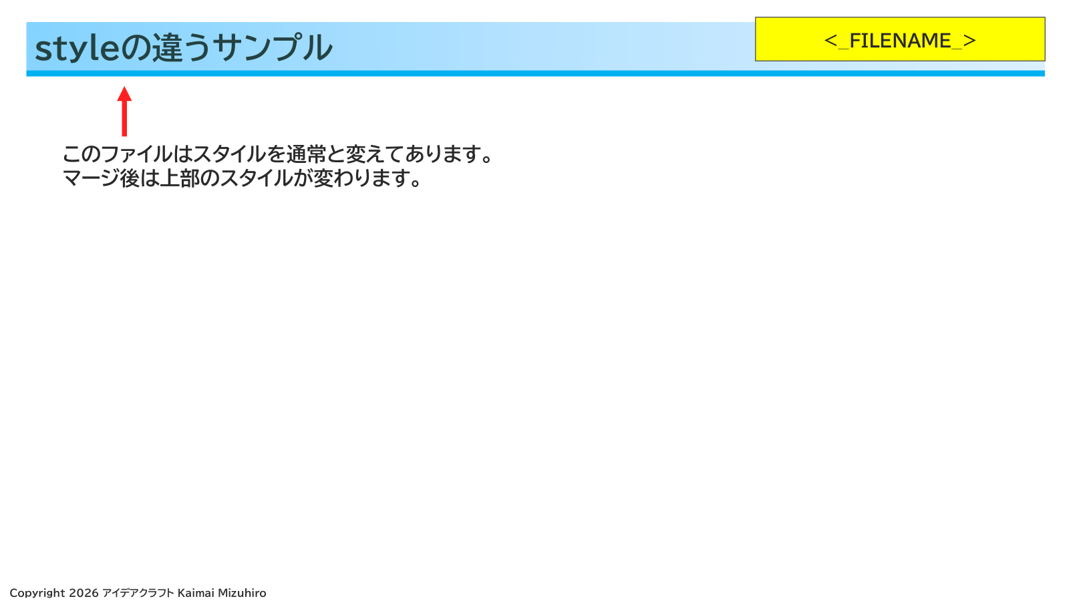
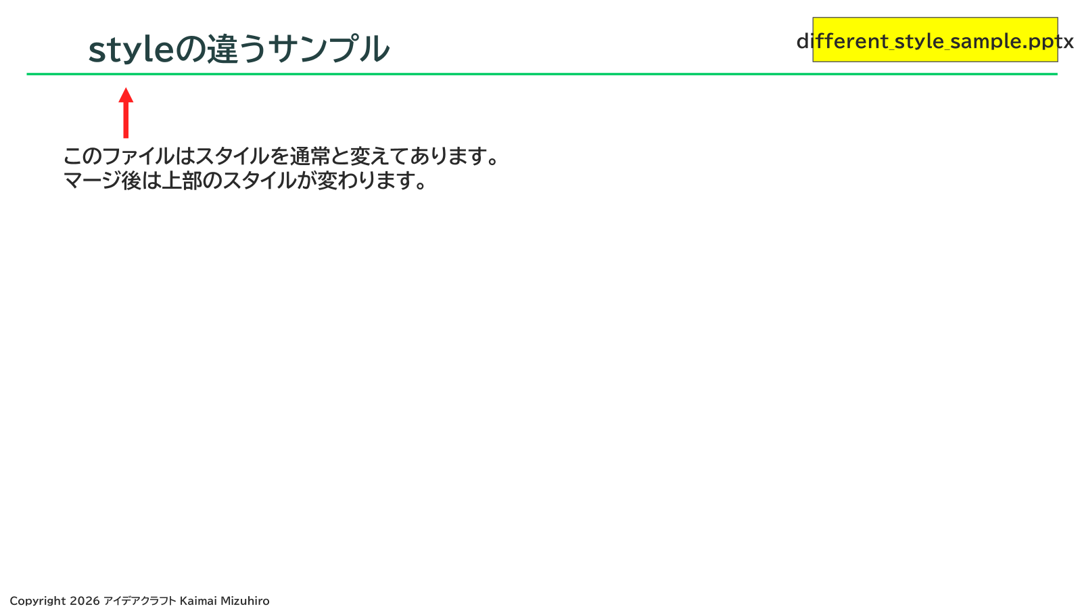
styleの違うサンプル
different_style_sample.pptx
このファイルはスタイルを通常と変えてあります。
マージ後は上部のスタイルが変わります。
原本ファイルのスタイル
マージ後のスタイル
pptmerge
stylebase で指定されたファイルのスタイルに変更される
Notes:
NOTE_CONTENT_FORMAT: 1.0
===BLOCK===
{{BLOCK:IMAGE}}
export-image-mode: slide_with_rectpct
export-image-target: exportrange
export-image: extracted/figures/different_style_sample_slide1_fig.png
===BLOCK===
{{BLOCK:MD:LONG}}
export-note: extracted/different_style_sample_slide1_md.md
{{#id:section:different_style_sample:slide1}}
## styleの違うサンプル
左側が different_style_sample.pptx のスタイルです。 それがマージ後の stylebase_merged.pptx 末尾では右側のスタイルに変更されていることを確認してください。
```{=latex}
\par\vspace{1\baselineskip}
\begin{center}
```
![](figures/different_style_sample_slide1_fig.png){ width=95% }
```{=latex}
\end{center}
\par\vspace{1\baselineskip}
```

